Slide 1

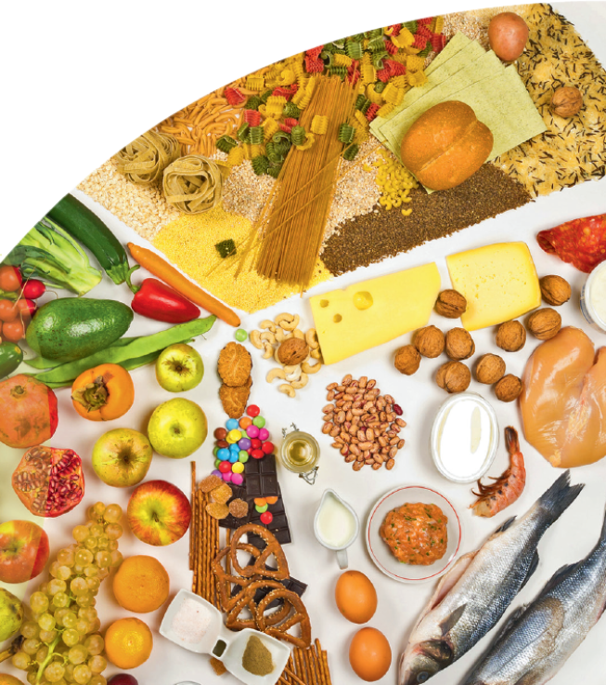
Merceologia degli alimenti ed elementi di dietetica
Scienza e cultura dell’alimentazione Per la classe terza Luca La Fauci Markes Rizzoli Education 2020

Slide 2
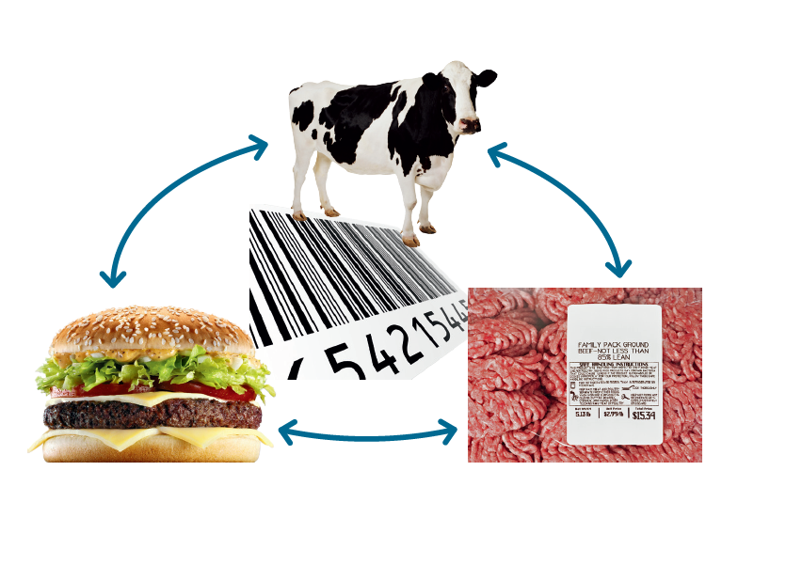
Capitolo 2
Sicurezza e qualità
degli alimenti
Scienza e cultura dell’alimentazione Per la classe terza Luca La Fauci Markes Rizzoli Education 2020

Slide 3

Lezione # 3
Criteri di scelta delle materie prime
Scienza e cultura dell’alimentazione Per la classe terza Luca La Fauci Markes Rizzoli Education 2020

Slide 4
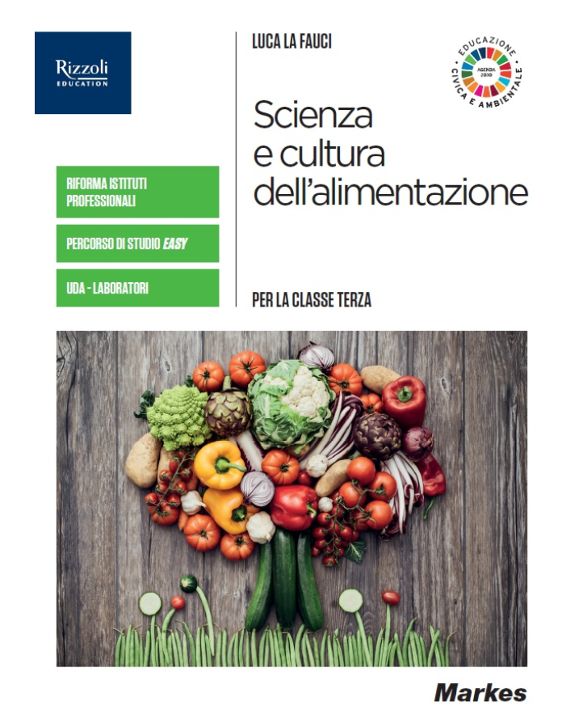
Pagine sul libro
da pag. 24
a pag. 28
Scienza e cultura dell’alimentazione Per la classe terza Luca La Fauci Markes Rizzoli Education 2020
Scienza e cultura dell’alimentazione Per la classe terza Luca La Fauci Markes Rizzoli Education 2020

Slide 5

I marchi di qualità
Si avvalgono di un marchio di qualità europeo i prodotti di qualità (certificata) particolarmente pregiati che si distinguono da prodotti analoghi perché provenienti da determinati territori o derivati da particolari tecniche produttive
Scienza e cultura dell’alimentazione Per la classe terza Luca La Fauci Markes Rizzoli Education 2020
Scienza e cultura dell’alimentazione Per la classe terza Luca La Fauci Markes Rizzoli Education 2020

Slide 6

I marchi di qualità in Europa
L’Europa riconosce le seguenti attestazioni:
Prodotti a Denominazione di Origine Protetta (DOP)
Prodotti a Indicazione Geografica Protetta (IGP)
Prodotti riconosciuti come Specialità Tradizionale Garantita (STG)
Scienza e cultura dell’alimentazione Per la classe terza Luca La Fauci Markes Rizzoli Education 2020
Scienza e cultura dell’alimentazione Per la classe terza Luca La Fauci Markes Rizzoli Education 2020

Slide 7

I marchi di qualità in Europa
Gli alimenti che si fregiano di un marchio di qualità devono essere prodotti secondo precisi disciplinari, approvati dalle autorità e certificati e controllati da organismi terzi indipendenti
Scienza e cultura dell’alimentazione Per la classe terza Luca La Fauci Markes Rizzoli Education 2020
Scienza e cultura dell’alimentazione Per la classe terza Luca La Fauci Markes Rizzoli Education 2020

Slide 8

Scienza e Cultura dell’Alimentazione - Luca La Fauci
Denominazione di Origine Protetta
Marchio di qualità che serve a tutelare il legame di alcuni prodotti alimentari con il loro territorio di produzione
Scienza e cultura dell’alimentazione Per la classe terza Luca La Fauci Markes Rizzoli Education 2020

Slide 9
Scienza e Cultura dell’Alimentazione - Luca La Fauci
Denominazione di Origine Protetta
Affinché un prodotto sia DOP le fasi di produzione, trasformazione ed elaborazione devono avvenire in un’area geografica delimitata
Scienza e cultura dell’alimentazione Per la classe terza Luca La Fauci Markes Rizzoli Education 2020

Slide 10

Scienza e Cultura dell’Alimentazione - Luca La Fauci
Indicazione Geografica Protetta
Marchio di qualità che viene attribuito a quei prodotti agricoli e alimentari per i quali almeno una fase del processo produttivo deve avvenire in un’area geografica determinata
Scienza e cultura dell’alimentazione Per la classe terza Luca La Fauci Markes Rizzoli Education 2020

Slide 11

Scienza e Cultura dell’Alimentazione - Luca La Fauci
Specialità Tradizionale Garantita
Marchio di qualità attribuito a prodotti agricoli e alimentari che abbiano una specificità legata al metodo di produzione o alla composizione facente parte della tradizione di una zona, ma che non vengano prodotti necessariamente solo in tale area
Scienza e cultura dell’alimentazione Per la classe terza Luca La Fauci Markes Rizzoli Education 2020

Slide 12
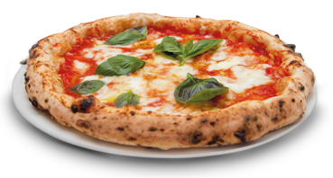

Scienza e Cultura dell’Alimentazione - Luca La Fauci
Specialità Tradizionale Garantita
Un esempio di questa attestazione di specificità, in Italia, è rappresentato dalla pizza napoletana e dalla mozzarella
Scienza e cultura dell’alimentazione Per la classe terza Luca La Fauci Markes Rizzoli Education 2020

Slide 13
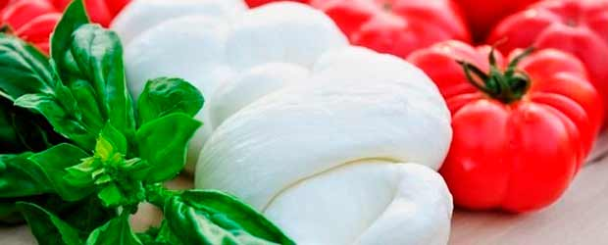
Prodotti Agroalimentari
Tradizionali (PAT)
Prodotti ottenuti con metodi di lavorazione, conservazione e stagionatura consolidati nel tempo, omogenei per tutto il territorio interessato, secondo regole tradizionali, per un periodo non inferiore ai venticinque anni
Scienza e cultura dell’alimentazione Per la classe terza Luca La Fauci Markes Rizzoli Education 2020
Scienza e cultura dell’alimentazione Per la classe terza Luca La Fauci Markes Rizzoli Education 2020

Slide 14

Prodotti Agroalimentari
Tradizionali (PAT)
Vengono inclusi in un apposito elenco, predisposto dal Ministero delle Politiche Agricole, Alimentari e Forestali con la collaborazione delle Regioni
Scienza e cultura dell’alimentazione Per la classe terza Luca La Fauci Markes Rizzoli Education 2020
Scienza e cultura dell’alimentazione Per la classe terza Luca La Fauci Markes Rizzoli Education 2020

Slide 15
I marchi legati alla tecnica produttiva
Alcune tecniche produttive come l’agricoltura biologica e la produzione integrata attribuiscono ai prodotti un valore aggiunto riconosciuto dal mercato che viene reso facilmente individuabile da parte dei consumatori attraverso appositi marchi
Scienza e cultura dell’alimentazione Per la classe terza Luca La Fauci Markes Rizzoli Education 2020
Scienza e cultura dell’alimentazione Per la classe terza Luca La Fauci Markes Rizzoli Education 2020

Slide 16
Agricoltura biologica
Con il termine “biologico” si intende ciò che viene ottenuto attraverso l’agricoltura biologica, il metodo di produzione agricola che esclude fertilizzanti, pesticidi e medicinali chimici di sintesi, utilizzando la forza delle leggi naturali per aumentare le rese e la resistenza alle malattie
Scienza e cultura dell’alimentazione Per la classe terza Luca La Fauci Markes Rizzoli Education 2020

Slide 17

Agricoltura biologica
L’agricoltura biologica è il metodo di produzione agricola più largamente adottato tra quelli a “basso impatto ambientale”
Scienza e cultura dell’alimentazione Per la classe terza Luca La Fauci Markes Rizzoli Education 2020

Slide 18

Agricoltura biologica
Nei Paesi dell’Unione Europea i prodotti alimentari preconfezionati provenienti da agricoltura biologica devono recare obbligatoriamente in etichetta il logo di produzione biologica dell’Unione Europea Euro Leaf
Scienza e cultura dell’alimentazione Per la classe terza Luca La Fauci Markes Rizzoli Education 2020

Slide 19


Il logo certifica che almeno il 95% degli ingredienti di origine agricola è stato prodotto con metodo biologico
Per questi prodotti, sull’etichetta viene riportata la dicitura “prodotto biologico” o “Bio” o “Eco”
Scienza e cultura dell’alimentazione Per la classe terza Luca La Fauci Markes Rizzoli Education 2020

Slide 20

Produzione integrata
La produzione integrata identifica un sistema di produzione agricola che privilegia l’utilizzo delle risorse e dei meccanismi di regolazione naturali in parziale sostituzione delle sostanze chimiche, assicurando un’agricoltura sostenibile
Scienza e cultura dell’alimentazione Per la classe terza Luca La Fauci Markes Rizzoli Education 2020

Slide 21
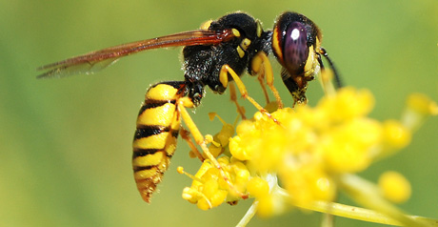
Produzione integrata
Ne sono elementi essenziali la conservazione e il miglioramento della fertilità dei suoli e della biodiversità
Scienza e cultura dell’alimentazione Per la classe terza Luca La Fauci Markes Rizzoli Education 2020

Slide 22
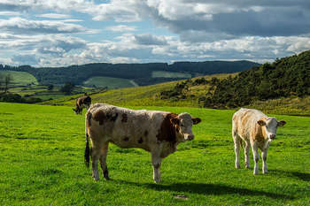
Produzione integrata
In tale sistema, i metodi biologici, tecnici e chimici sono bilanciati attentamente tenendo conto della protezione dell’ambiente, della convenienza economica e dei requisiti sociali
Scienza e cultura dell’alimentazione Per la classe terza Luca La Fauci Markes Rizzoli Education 2020

Slide 23
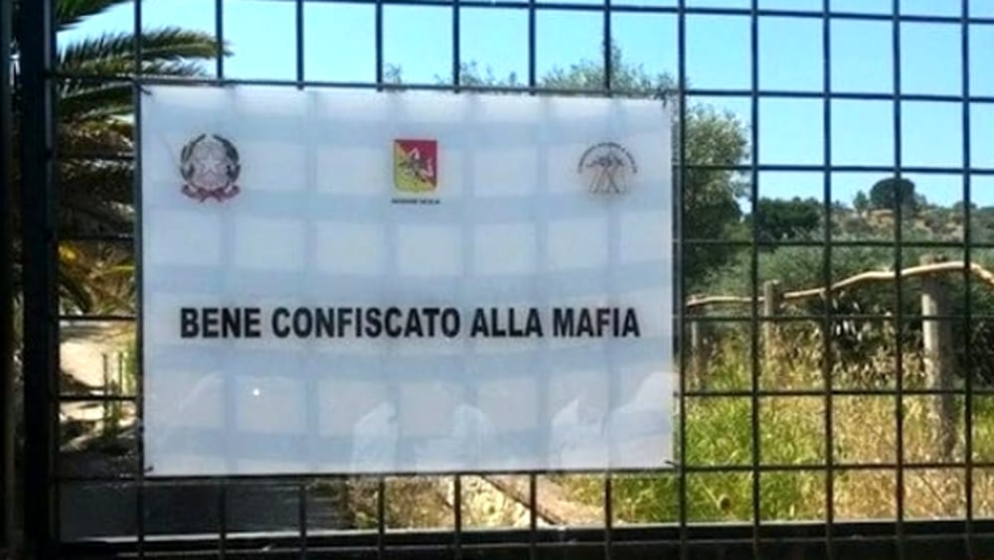
Prodotti da lotta alle mafie
Le politiche di lotta alle mafie affiancano alla prevenzione e alla repressione, azioni di sequestro e confisca dei beni mafiosi per destinarli a fini sociali
Scienza e cultura dell’alimentazione Per la classe terza Luca La Fauci Markes Rizzoli Education 2020

Slide 24

Prodotti da lotta alle mafie
I terreni agricoli confiscati alle organizzazioni mafiose sono affidati per la gestione a organizzazioni di volontariato o della cooperazione
Scienza e cultura dell’alimentazione Per la classe terza Luca La Fauci Markes Rizzoli Education 2020

Slide 25
Prodotti da lotta alle mafie
Alcune di queste organizzazioni si dedicano alla valorizzare delle migliori materie prime provenienti da agricoltura biologica:
Pasta
Legumi
Olio d’oliva
extravergine
Miele
Conserve dolci e salate
Mozzarella di bufala
Limoncello
Scienza e cultura dell’alimentazione Per la classe terza Luca La Fauci Markes Rizzoli Education 2020

Slide 26
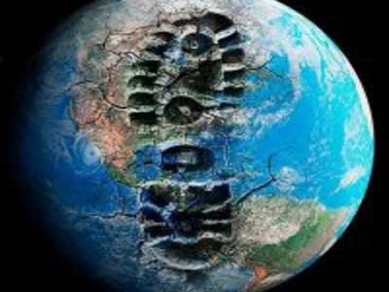
La sostenibilità dei
consumi alimentari
Il concetto di impatto ambientale della produzione degli alimenti è tenuto in considerazione sempre maggiore da parte dei consumatori sensibili alla tematica della salvaguardia dell’ambiente
Scienza e cultura dell’alimentazione Per la classe terza Luca La Fauci Markes Rizzoli Education 2020

Slide 27
La sostenibilità dei
consumi alimentari
La scienza ha dimostrato che quello che mangiamo ha un effetto, oltre che sulla nostra salute, anche sull’ambiente che ci circonda
Scienza e cultura dell’alimentazione Per la classe terza Luca La Fauci Markes Rizzoli Education 2020

Slide 28
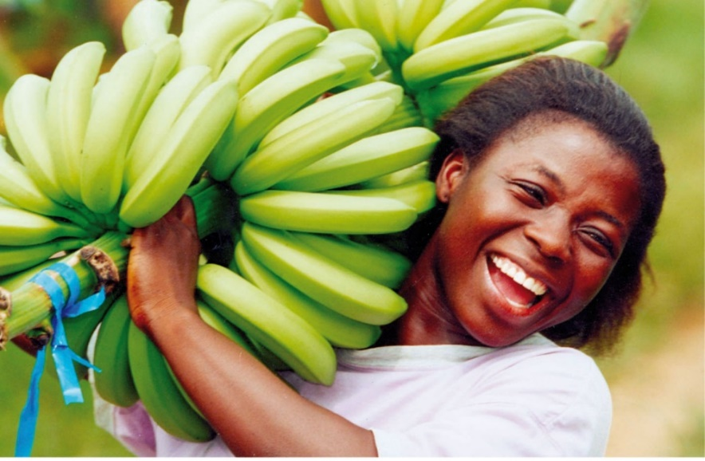
La sostenibilità dei
consumi alimentari
Questo impatto ambientale si può calcolare in diversi modi, usando specifici indicatori e analizzando gli aspetti caratteristici delle singole filiere alimentari
Scienza e cultura dell’alimentazione Per la classe terza Luca La Fauci Markes Rizzoli Education 2020

Slide 29

Analisi del ciclo di vita degli alimenti
e indicatori ambientali
Per valutare correttamente l’impatto ambientale complessivo di un prodotto si deve analizzare per intero il suo ciclo di vita
Scienza e cultura dell’alimentazione Per la classe terza Luca La Fauci Markes Rizzoli Education 2020

Slide 30
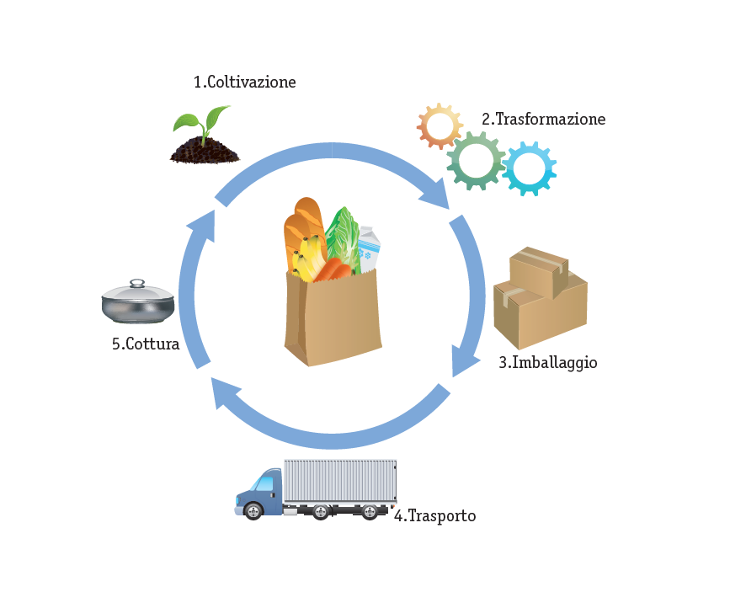
Il ciclo di vita di un alimento
Scienza e cultura dell’alimentazione Per la classe terza Luca La Fauci Markes Rizzoli Education 2020

Slide 31

Analisi del ciclo di vita degli alimenti
e indicatori ambientali
CARBON FOOTPRINT
valuta le emissioni dei gas a effetto serra responsabili dei cambiamenti climatici, misurate in massa di CO₂ equivalente
Scienza e cultura dell’alimentazione Per la classe terza Luca La Fauci Markes Rizzoli Education 2020

Slide 32

Analisi del ciclo di vita degli alimenti
e indicatori ambientali
WATER FOOTPRINT
misurato in litri o metri cubi, calcola il volume di acqua dolce utilizzato direttamente e indirettamente lungo le diverse fasi della filiera per produrre un alimento, distinguendone la fonte, la quantità necessaria a diluire gli inquinanti, e il luogo in cui è avvenuto il prelievo
Scienza e cultura dell’alimentazione Per la classe terza Luca La Fauci Markes Rizzoli Education 2020

Slide 33
Scienza e Cultura dell’Alimentazione - Luca La Fauci
Analisi del ciclo di vita degli alimenti
e indicatori ambientali
ECOLOGICAL FOOTPRINT
calcola la superficie di terra (o mare) biologicamente produttiva necessaria per fornire le risorse e assorbire le emissioni associate a un sistema produttivo; si misura in metri quadri o ettari globali
Scienza dell’alimentazione – Luca La Fauci – Markes - 2015
Scienza degli alimenti - Primo Biennio Luca La Fauci Markes Ed. 2019

Slide 34

Scienza e Cultura dell’Alimentazione - Luca La Fauci
Analisi del ciclo di vita degli alimenti
e indicatori ambientali
Per orientare i consumatori a modificare i propri comportamenti di acquisti verso la sostenibilità ambientale è stato proposto di segnalare sulle etichette dei prodotti alimentari la loro carbon footprint
Scienza dell’alimentazione – Luca La Fauci – Markes - 2015
Scienza degli alimenti - Primo Biennio Luca La Fauci Markes Ed. 2019

Slide 35
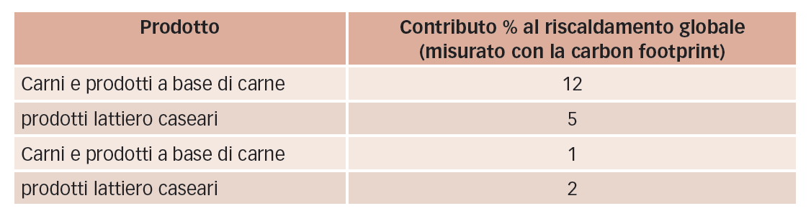
Scienza e Cultura dell’Alimentazione - Luca La Fauci
Analisi del ciclo di vita degli alimenti
e indicatori ambientali
Questa indicazione sulle etichette viene percepita come un indice di qualità e di sostenibilità delle imprese
Scienza dell’alimentazione – Luca La Fauci – Markes - 2015
Scienza degli alimenti - Primo Biennio Luca La Fauci Markes Ed. 2019

Slide 36
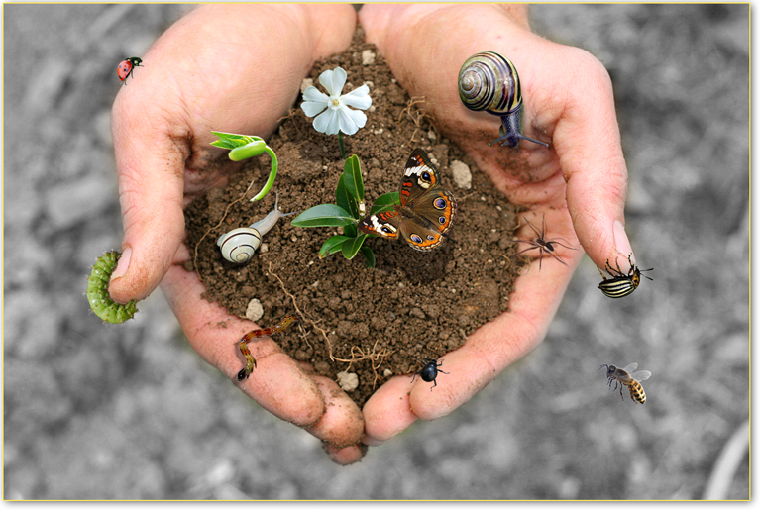
Scienza e Cultura dell’Alimentazione - Luca La Fauci
Analisi del ciclo di vita degli alimenti
e indicatori ambientali
Non tutti gli alimenti contribuiscono allo stesso modo all’aumento dei gas serra
Scienza dell’alimentazione – Luca La Fauci – Markes - 2015
Scienza degli alimenti - Primo Biennio Luca La Fauci Markes Ed. 2019

Slide 37
Scienza e Cultura dell’Alimentazione - Luca La Fauci
Analisi del ciclo di vita degli alimenti
e indicatori ambientali
Le principali variabili sono le modalità di coltivazione/allevamento e la loro lavorazione industriale
Scienza dell’alimentazione – Luca La Fauci – Markes - 2015
Scienza degli alimenti - Primo Biennio Luca La Fauci Markes Ed. 2019

Slide 38

Prodotti equo-solidali
I prodotti “equo-solidali” sono ottenuti da attività commerciali internazionali aventi per obiettivo primario la lotta allo sfruttamento e alla povertà nei Paesi in via di sviluppo
Scienza e cultura dell’alimentazione Per la classe terza Luca La Fauci Markes Rizzoli Education 2020

Slide 39
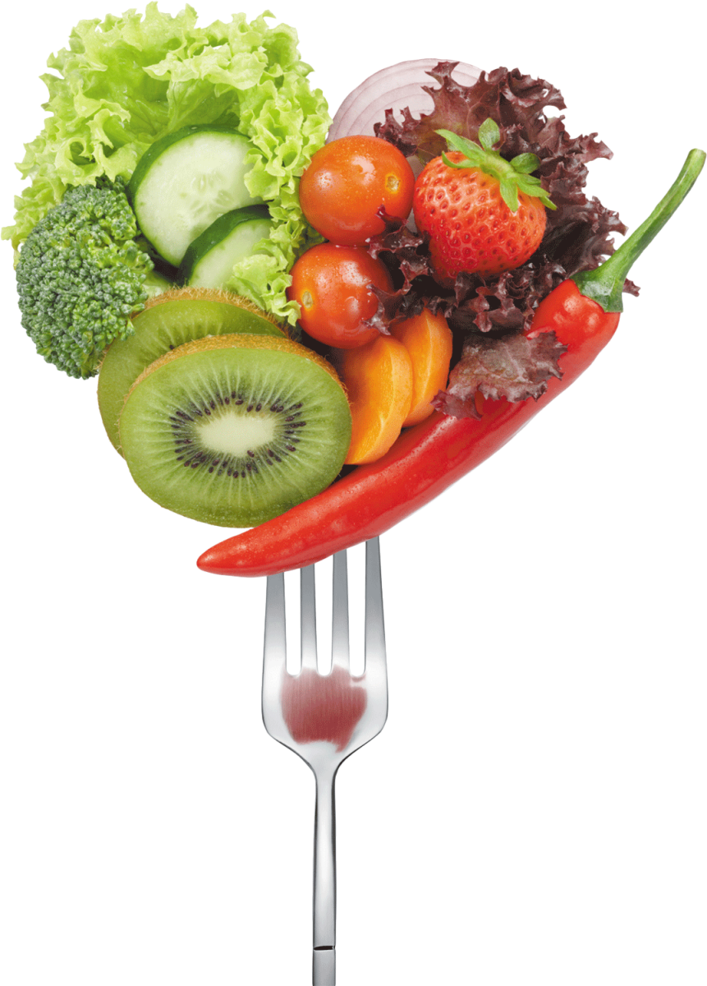
Prodotti equo-solidali
Le principali regole rispettate nella produzione di alimenti equo-solidali sono:
divieto del lavoro minorile
impiego di materie prime rinnovabili
spese per la formazione/scuola
cooperazione tra produttori
Scienza e cultura dell’alimentazione Per la classe terza Luca La Fauci Markes Rizzoli Education 2020

Slide 40

Scienza e Cultura dell’Alimentazione - Luca La Fauci
Prodotti equo-solidali
L’attività del mercato dei prodotti equo-solidali si basa, pertanto, su processi di economia solidale e consumo responsabile
Scienza dell’alimentazione – Luca La Fauci – Markes - 2015
Scienza degli alimenti - Primo Biennio Luca La Fauci Markes Ed. 2019
Scienza e cultura dell’alimentazione Per la classe terza Luca La Fauci Markes Rizzoli Education 2020

Slide 41

Scienza e Cultura dell’Alimentazione - Luca La Fauci
Prodotti equo-solidali
Un ulteriore impegno perseguito è quello di incentivare il metodo di coltivazione biologico per fare in modo che la produzione alimentare non comporti un inquinamento a carico degli ecosistemi
Scienza dell’alimentazione – Luca La Fauci – Markes - 2015
Scienza degli alimenti - Primo Biennio Luca La Fauci Markes Ed. 2019
Scienza e cultura dell’alimentazione Per la classe terza Luca La Fauci Markes Rizzoli Education 2020

Slide 42
Prodotti equo-solidali
I prodotti “equo-solidali” provengono principalmente da America Latina, Asia e Africa, dove le organizzazioni del mercato equo e solidale mantengono rapporti commerciali diretti con le organizzazioni che aggregano contadini e artigiani
Scienza e cultura dell’alimentazione Per la classe terza Luca La Fauci Markes Rizzoli Education 2020

Slide 43
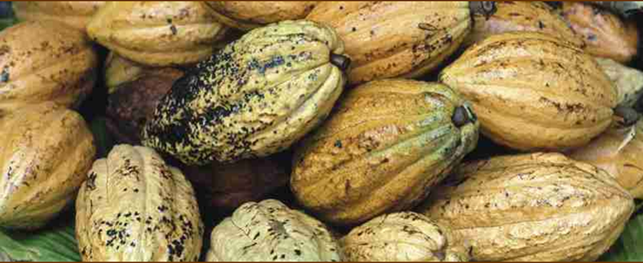
Prodotti equo-solidali
I principali prodotti del commercio equosolidale sono:
Caffè
Cacao
Tè
Spezie
Zucchero di canna
Banane
Scienza e cultura dell’alimentazione Per la classe terza Luca La Fauci Markes Rizzoli Education 2020

Slide 44

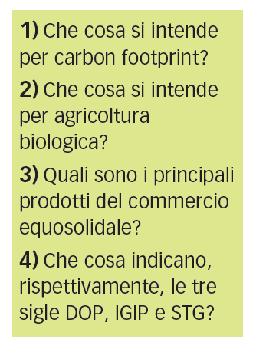
Rispondi alle seguenti domande
Scienza e cultura dell’alimentazione Per la classe terza Luca La Fauci Markes Rizzoli Education 2020

Slide 45

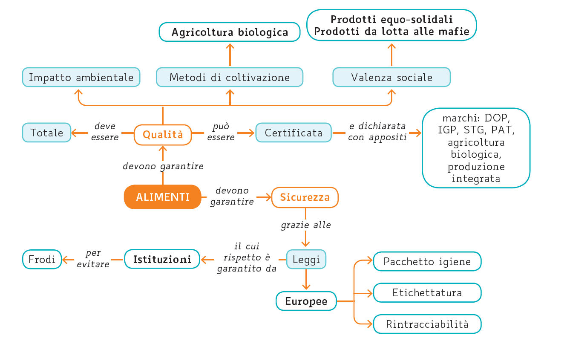
Scienza e cultura dell’alimentazione Per la classe terza Luca La Fauci Markes Rizzoli Education 2020
Scienza e cultura dell’alimentazione Per la classe terza Luca La Fauci Markes Rizzoli Education 2020

Slide 46


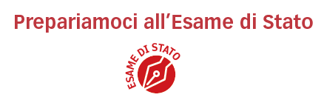
Prepara la verifica
Risorse del capitolo
Scienza e cultura dell’alimentazione Per la classe terza Luca La Fauci Markes Rizzoli Education 2020
Scienza e cultura dell’alimentazione Per la classe terza Luca La Fauci Markes Rizzoli Education 2020

